Slide 1
SJEVERNA I JUŽNA AMERIKA
Otkrivamo Ameriku

Slide 2
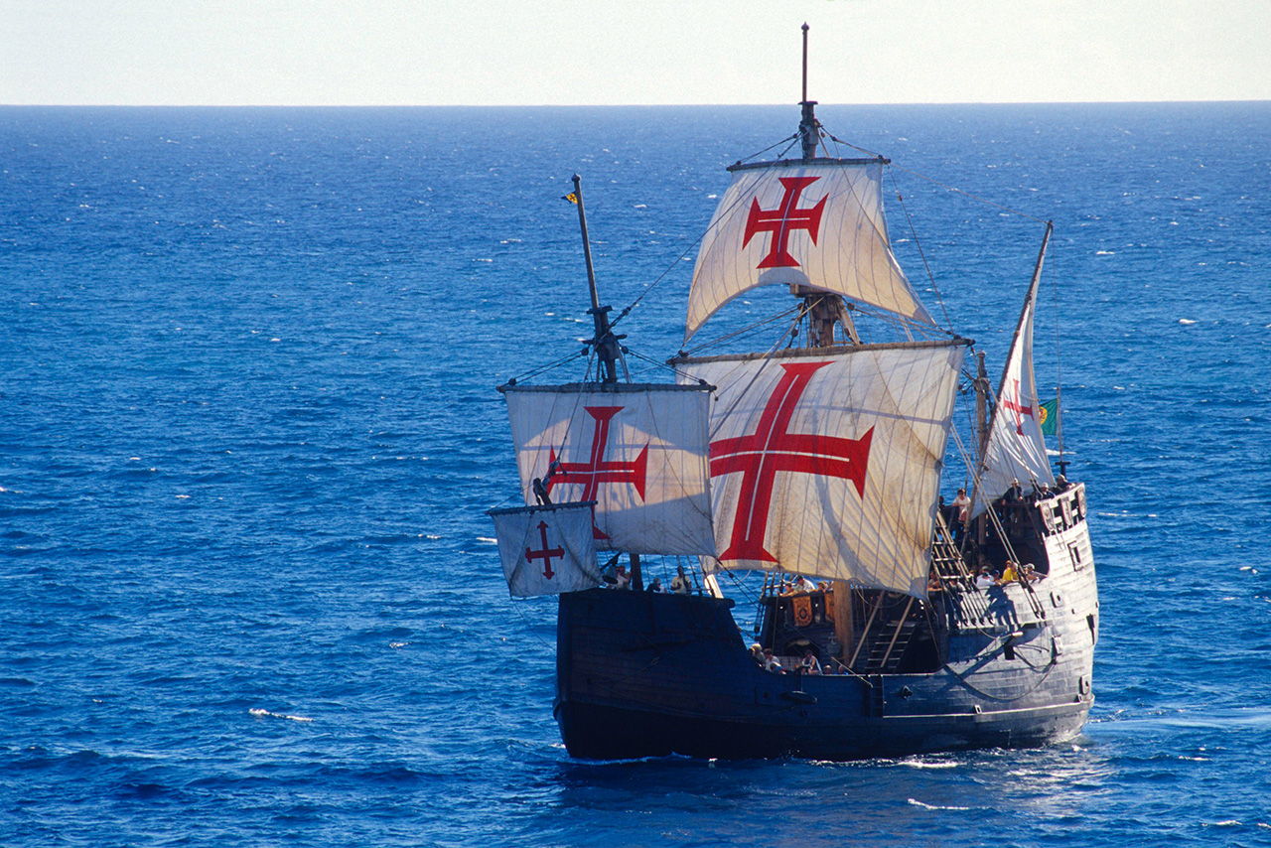
Zašto su Europljani tražili put u Indiju? Što znate o Kristoforu Kolumbu iz povijesti? Na karti u atlasu potražite koja se južnoamerička država naziva po Kolumbu.
Replika Kolumbova broda

Slide 3
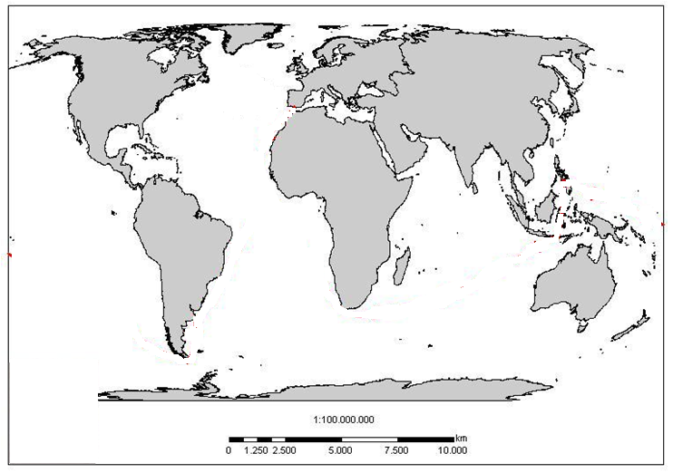
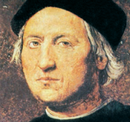
AMERIKA- ime dobila po talijanskom pomorcu Amerigu Vespucciu
1492. Kristofor Kolumbo
otkriva Ameriku (tražio je put u Indiju)
Notes:
-razgovor (diskusija) na temu: Je li Amerika jedan ili dva kontinenta?
-prisjetiti se kako je teklo otkriće Amerike te po kome je dobila ime
-najaviti cilj
https://www.youtube.com/watch?v=K7q4OQOjeE4&feature=youtu.be
http://www.lzmk.hr/hr/izdanja/natuknice/izdvojeni-dogadaji/1148-12-listopada-1492-520-godina-od-kolumbova-otkrica-amerike

Slide 4
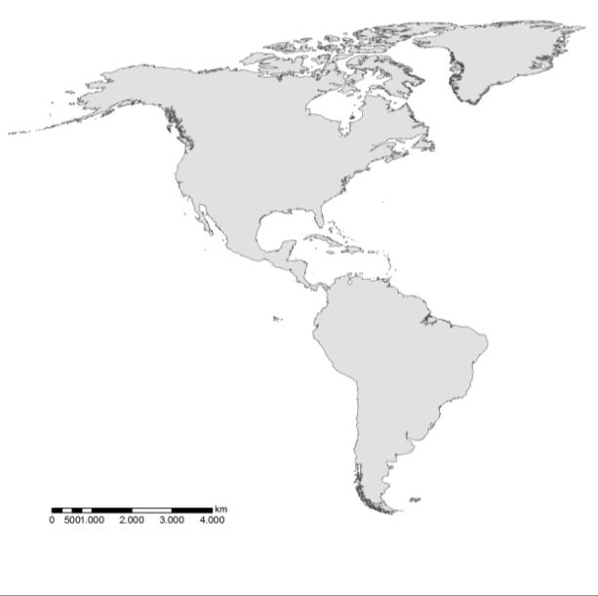
Dva američka kontinenta
Grenland
Dva kontinenta Novog svijeta povezana uskom prevlakom
Sjeverna Amerika
Panamski kanal
Južna Amerika
Notes:
-odrediti položaj i smještaj Amerike, navesti važne prolaze te obrazložiti značenje i važnost Panamskog kanala
-analizirati tematsku kartu iz udžbenika str. 120.
-upoznati učenike s podjelom Amerike na dva kontinenta, zatim na Sjevernu, Srednju i Južnu te na Latinsku i Angloameriku, razlozima te podjele , sa smještajem jedne i druge cjeline i rijekom Rio Grande kao granicom (učenici navedeno pronalaze u atlasu)
-analizirati kartu iz udžbenika str. 122

Slide 5
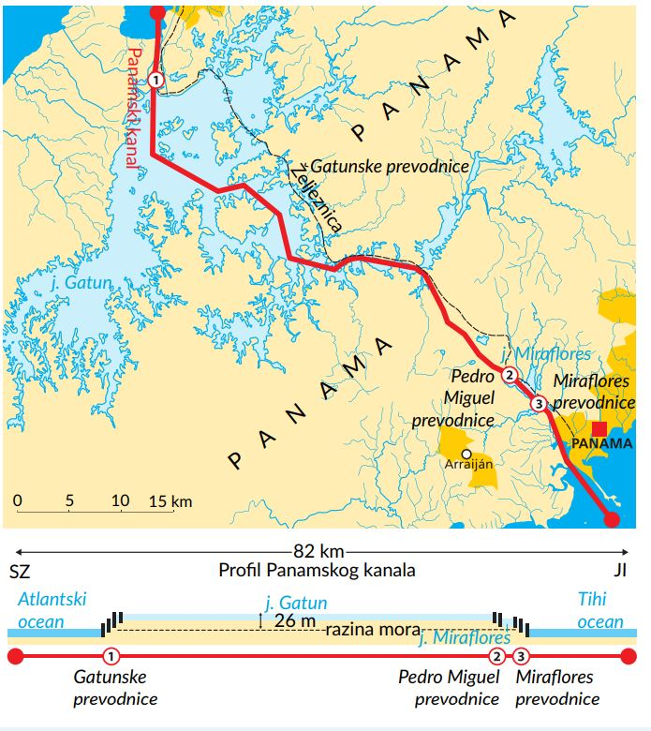
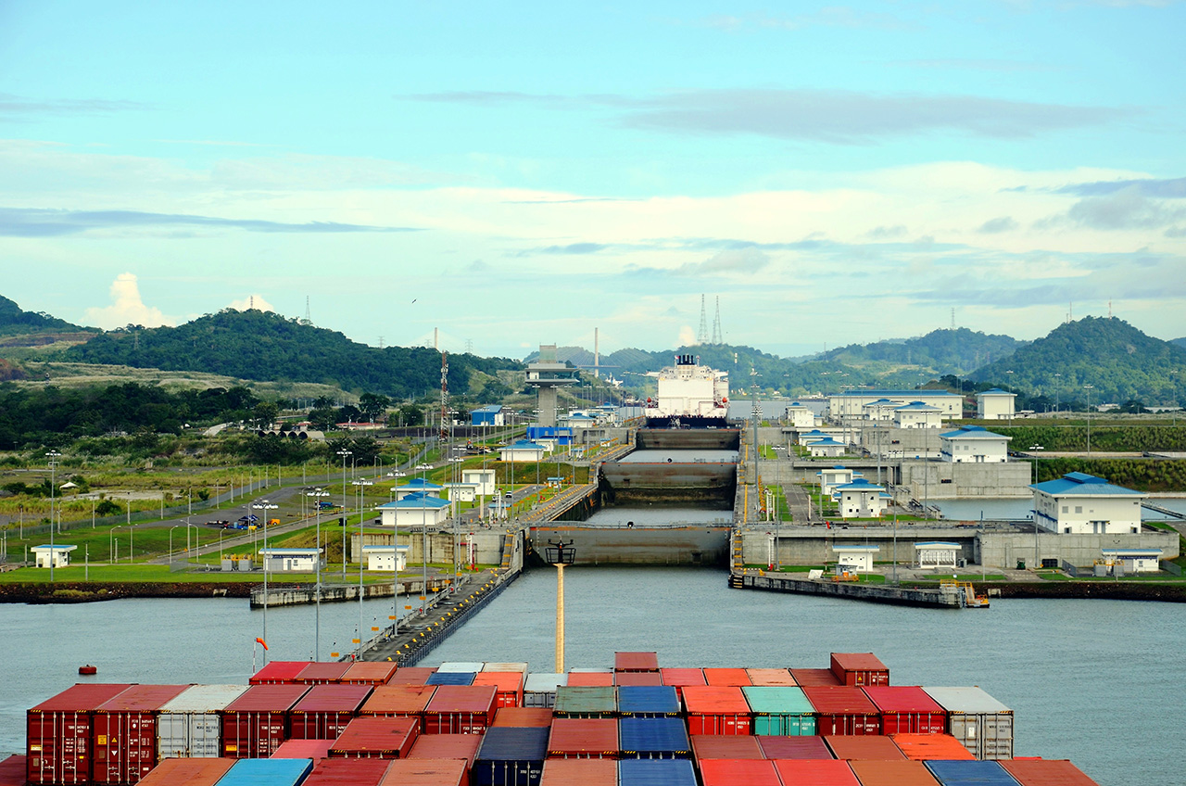
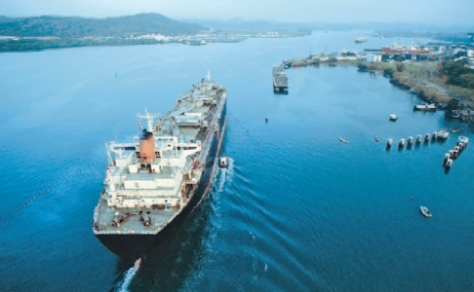
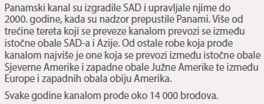
Panamski kanal
Notes:
http://www.advance.hr/vijesti/ovo-ce-biti-najveci-projekt-u-ljudskoj-povijesti-panama-dobiva-konkurenciju-socijalisticke-vlasti-u-nikaragvi-s-kinom-grade-kanal-izmedu-pacifika-i-atlantika-u-iznosu-od-40-milijardi-usd-plus-turbulentna-povijest-panamskog-kanala/
http://www.tportal.hr/lifestyle/putovanja/283518/Kako-izgleda-prolazak-broda-kroz-Panamski-kanal.html

Slide 6
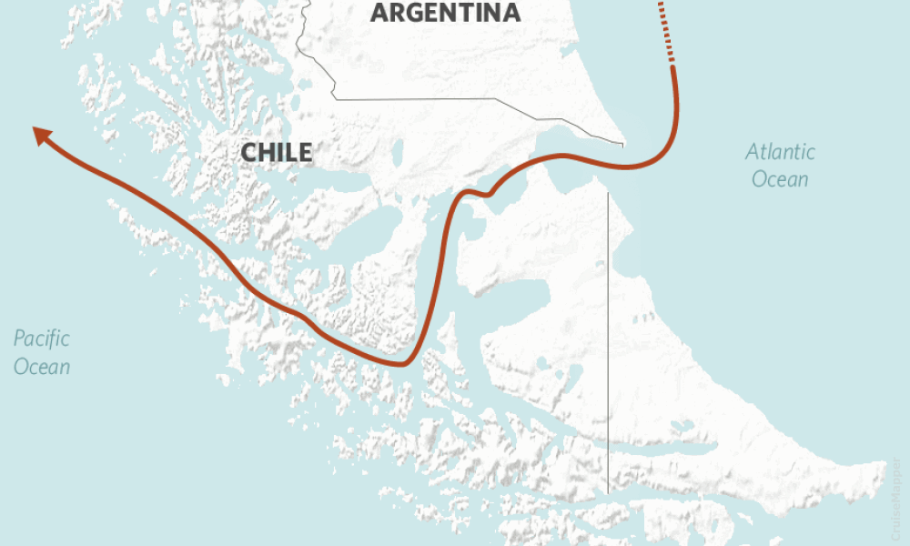
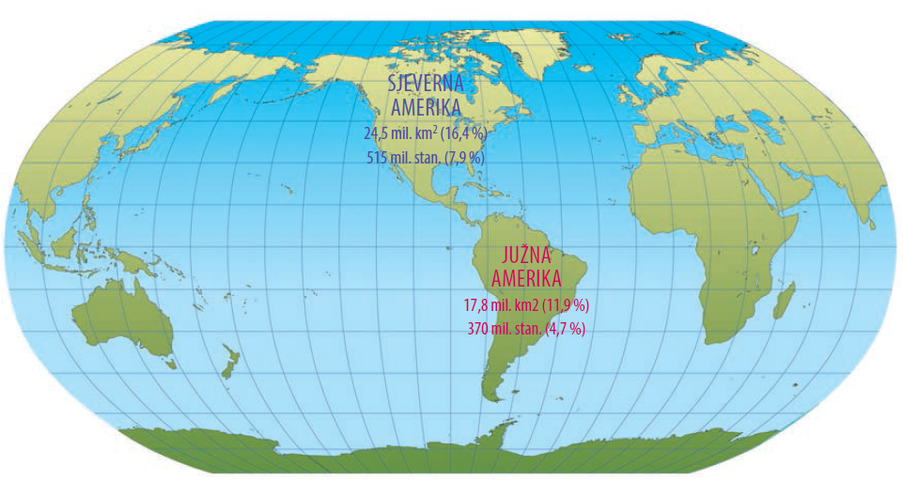
Između Atlantika i Tihog oceana
Beringov prolaz
Danski prolaz
Atlantski
ocean
Tihi
ocean
Rt Horn
Panamski kanal
Snažne veze u pomorskom prometu
Plovidba kroz prolaze vrlo opasna
Magellanov prolaz
Drakeov prolaz
Notes:
Kroz koje se kontinente proteže Amerika? Kroz koliko se toplinskih pojaseva proteže Amerika?
https://www.youtube.com/watch?v=g_fRHkwSjaM
http://www.enciklopedija.hr/Natuknica.aspx?ID=16161
http://www.jutarnji.hr/zloglasni-drakeov-prolaz--rijetke-fotografije-najopasnijeg-mora-na-svijetu/1175149/
http://enciklopedija.lzmk.hr/clanak.aspx?id=7096

Slide 7
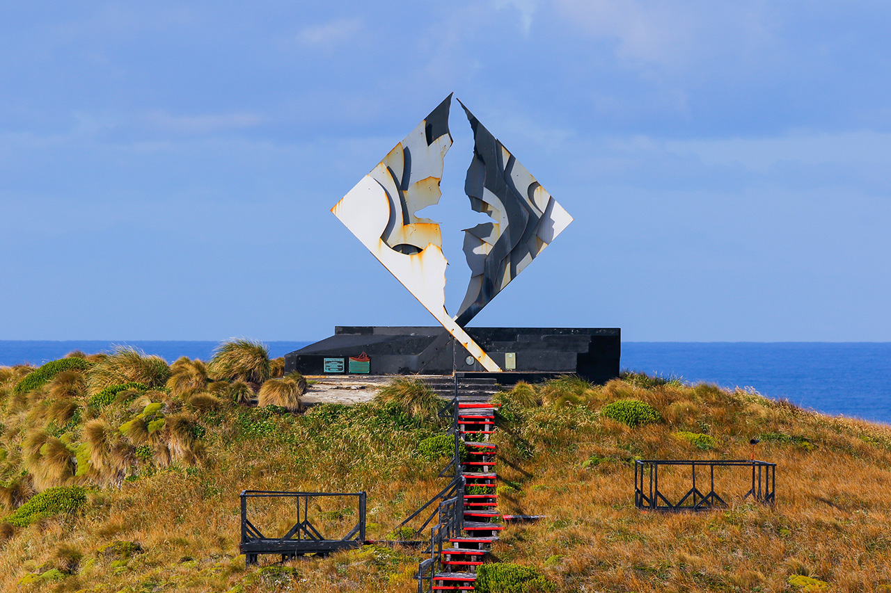
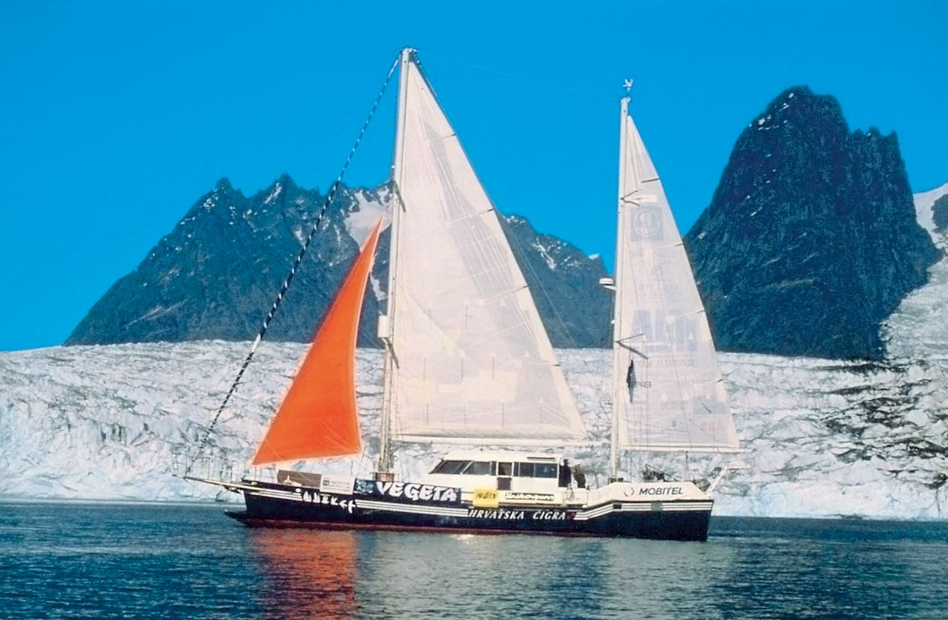
„Hrvatska čigra” je 54. brod u povijesti koji je prošao Sjeverozapadnim prolazom između Atlantskog i Tihog oceana
Spomen-obilježje nestalim pomorcima koji su pokušali oploviti rt Horn

Slide 8
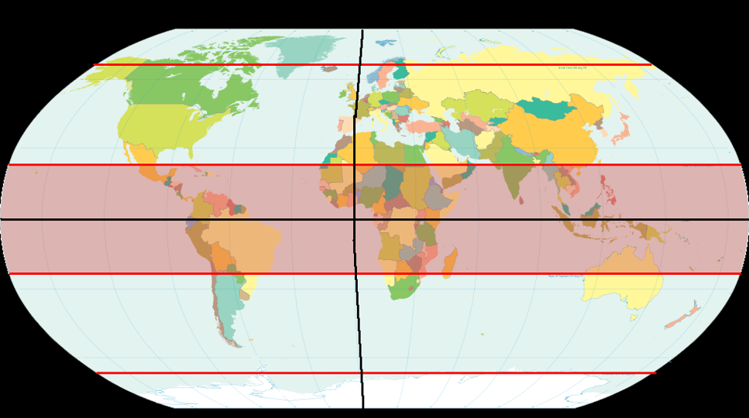
Amerike se nalaze u svim toplinskim pojasevima osim južnom hladnom

Slide 9
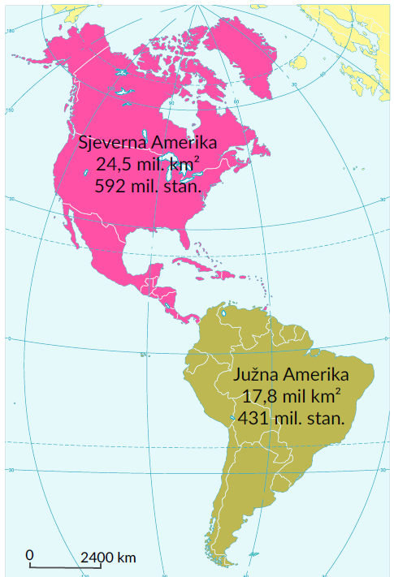
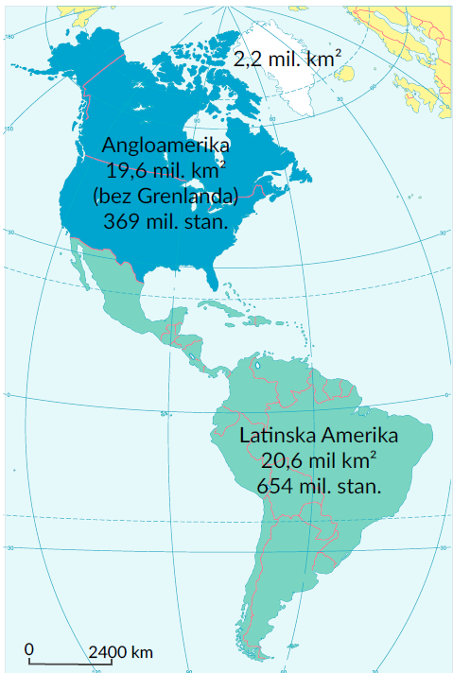
Dvije velike kulturne cjeline
Sjeverna i Južna Amerika
Angloamerika i Latinska Amerika

Slide 10
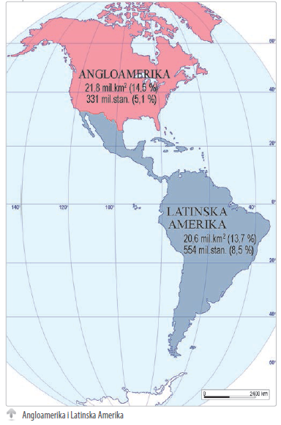
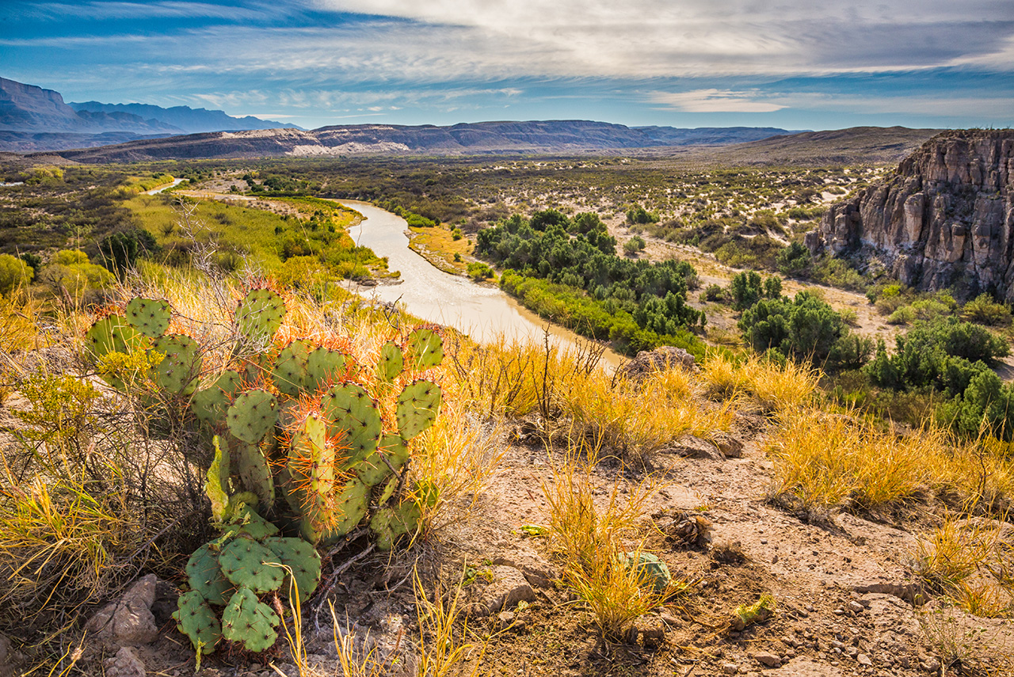
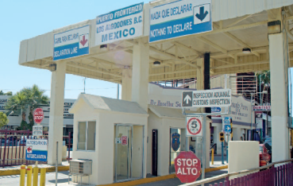
Dvije velike kulturne cjeline
Doseljenici s engleskog govornog područja
Engleski jezik i kultura
SAD i Kanada
Doseljenici – Španjolci i Portugalci
Španjolski i portugalski jezik i kultura
Granica – rijeka Rio Grande
Notes:
http://www.advance.hr/vijesti/osvrt-na-zemlje-latinske-amerike-u-xxi-stoljecu/
http://www.geografija.hr/rjecnik/prikazi-rijec/latinska-amerika/?KeepThis=true&TB_iframe=true&height=250&width=400&modal=true

Slide 11
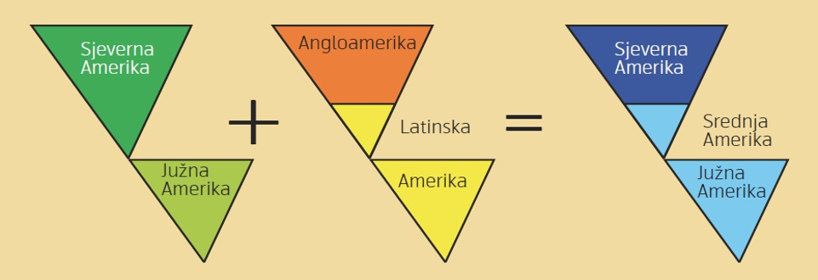
Katkad se kao poseban pojam susreće naziv Srednja Amerika. U najužem smislu (engl. Central America) taj se naziv odnosi na države prevlake, one južno od Meksika: Belize, Gvatemalu, Honduras, Salvador, Nikaragvu, Kostariku i Panamu. U širem smislu (engl. Middle America), Srednjoj Americi pribrajaju se Meksiko te Karipski otoci (Bahami, Turks i Caicos, Veliki i Mali Antili).

